Slide 1
INNOCUITE des cosmétiques BIO
Laurent Le Faucheur
Docteur en Biologie de l’université de Montpellier
Membre fondateur de Cosmébio
Corédacteur du référentiel Ecocert

Slide 2
INNOCUITE des cosmétiques BIO
INTRODUCTION
Quelques points de repères pour bien choisir ses cosmétiques
LA LISTE D’INGREDIENTS : QU’EST-CE QUE L’INCI
Exemple dE LISTE D’INGREDIENTS
LES INGREDIENTS CONTROVERSES
Les contraintes de formulation en bio
LES AUTRES LABELS
GREENWASHING
ETUDES DE DIFFERENTES FORMULES
LA CHARTE DE FORMULATION ARDEVIE
Notes:
Innocuité des cosmétiques Bio
Tout cosmétique se doit de présenter une grande sécurité pour le consommateur.
L’évaluation de la sécurité doit être faite pour toute formule.
Les cosmétiques bio sont ils plus sûr ? Finalement ils subissent les mêmes évaluations que tous les autres cosmétiques.
L’évaluation de la sécurité a évolué depuis les vingt dernières années, on se préoccupe de l’effet à une exposition prolongée de certains composés. Cela entraine des restrictions sur certains ingrédients dont les effets inquiètent.
Ainsi certaines molécules peuvent être considérées
Cancérogènes
Mutagènes
Reprotoxiques
Et écartées de l’usage humain.
Plus récemment on a commencé à examiner les effets de perturbateur endocrinien de certains composés.
La très grande majorité des ingrédients mis en cause par les études réalisées (REACH) sont d’origine synthétique.
Partant du principe que l’être humain s’est adapté à son environnement, il est logique que les substances naturelles présentent moins de risque que les nombreuses molécules de synthèse auxquelles nous sommes aujourd’hui exposés.
Alors pourquoi la cosmétique bio présenterait elle une meilleure innocuité : parce que naturelle et pratiquement exempte de résidus potentiellement dangereux comme les pesticides, et autres impuretés.
La préparation des ingrédients naturels présente également un bilan écologique bien meilleur que la fabrication des ingrédients synthétiques

Slide 3
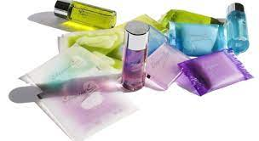
INTRODUCTION
Le choix d’un cosmétique se fait (ou se faisait) principalement d’après le plaisir que procure son utilisation, son parfum. Tout cosmétique se doit de procurer du bien être et son utilisation un effet bénéfique sur l’organisme.
L’effet plaisir peut être obtenu avec des cosmétiques de toute sorte ; conventionnels, naturels, certifiés bio..
Cette recherche de séduction du produit a été satisfaite par l’utilisation d’ingrédients de plus en plus sophistiqués et le plus souvent issus de la synthèse chimique. Au détriment de la protection de la planète et de la bonne compatibilité avec notre organisme que présentent la plupart des ingrédients naturels.
Avec la prise en compte récente de ces critères, la naturalité des cosmétiques est devenu important dans ce choix, nous allons essayer d’apporter des outils pour décrypter la naturalité d’un produit.
Notes:
Malheureusement l’appréciation de cette naturalité, notion un peu subjective, n’est pas si évidente.
Les cosmétiques peuvent être source d’une exposition à des substances indésirables par leur usage quotidien, cela reste bien inférieurs aux risques d’exposition alimentaire

Slide 4
Quelques points de repères pour bien choisir ses cosmétiques
Voici quelques points de repères pour évaluer la naturalité d’un cosmétique :
Voir les engagements de la marque,
les produits sont ils certifiés bio ?
les pourcentages d’ingrédients naturels et bio sont ils précisés (obligatoire pour du bio)
Lire la liste des ingrédients
La marque revendique-t-elle un engagement clair sur la naturalité de toute les formules et tous les ingrédients ?
Les engagements chiffrés peuvent être vérifiés par le consommateur et les autorités de contrôle. C’est un premier point positif et préférable à un engagement basé sur un ou quelques ingrédients
Notes:
La marque peut développer un discours de naturalité sur un ou quelques ingrédients et n’apporte en ce cas aucune garantie sur le reste de la formule. Il faut donc privilégier une marque qui s’engage sur une approche globale de la naturalité des formules

Slide 5
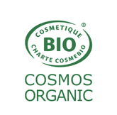
Quelques points de repères pour bien choisir ses cosmétiques
Le produit est-il certifié bio ? Certification Cosmos ou Natrue actuellement. La certification implique en premier lieu que la majorité des ingrédients de synthèse sont interdits selon une règle décrite dans un référentiel commun. C’est une garantie forte sur l’ensemble de la formule.
Un petit historique de la certification :
En 2000, un groupe de fabricants de cosmétiques naturels et bio ont engagés une collaboration avec Ecocert pour rédiger un référentiel des cosmétiques bio. La motivation de ce groupe était de différencier les marques souhaitant un engagement global (humain et environnemental) des marques revendiquant la force de la nature dans des produits bourrés de chimie.
Le référentiel est lancé en 2002, le groupe a fondé l’association Cosmebio qui a fait vivre le label bio avec Ecocert.
Le référentiel a ensuite été revu et élargi à l’Europe en 2012 date de création de Cosmos avec le nouveau référentiel.
Le fonctionnement de la certification : la marque crée une formule, elle soumet cette formule à un organisme certificateur qui contrôle cette formule (chaque ingrédient) et les moyens de fabrication, l’emballage et les étiquettes.
Après contrôle il confirme les % d’ingrédients pour l’étiquetage. Ces contrôles sont fait chaque année
Les indications obligatoires de la certification sont ces % , le nom de l’organisme certificateur
et le niveau de certification Bio ou Naturel. Les labels utilisables sont multiples :
Notes:
Le produit est-il certifié bio ? La certification implique un contrôle indépendant par un organisme certificateur de la composition de la formule et tous les ingrédients, les moyens de production pour minimiser l’impact écologique de la chaine de production
En absence de certification, il n’y a pas de contrôle externe, hormis celui pouvant être fait à posteriori par les autorités de contrôle, en France par la DGCCRF et l’ANSM. La rigueur de ces contrôles varie d’un pays à l’autre, même au sein de l’Europe pourtant soumise à la même règlementation. La France est parmi les pays les plus rigoureux. Ces contrôles vont détecter les fraudes les plus grossières.
Les labels

Slide 6
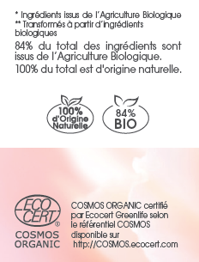
Quelques points de repères pour bien choisir ses cosmétiques
Les affichages chiffrés sur la naturalité sont obligatoires selon une règle commune pour les produits certifiés Bio, elle est optionnelle pour les produits non bio
Pour un produit Bio : obligatoire
optionnel
obligatoire
optionnel
Notes:
En haut les données de composition obligatoire, le calcul des % obligatoires est fait selon le référentiel et vérifié par l’organisme certificateur
Les labels propres à la marque au milieu sont optionnels mais contrôlés également par l’organisme certificateur
En bas à droite la mention de certification et le nom de l’organisme est la preuve de la certification
Le label Ecocert Cosmos organic est optionnel.
L’intégralité de l’étiquette d’un produit certifié est contrôlée par l’organisme certificateur ici Ecocert

Slide 7
Quelques points de repères pour bien choisir ses cosmétiques
Les deux catégories d’ingrédients d’origine naturelle dans le référentiel bio :
Les ingrédients obtenus par des procédés physiques (PPAI), ils n’ont pas subit de modification chimiques, c’est le cas des huiles végétales, des huiles essentielles et des insaponifiables (fraction d’huiles obtenues par distillation moléculaire), les extraits végétaux..
Les ingrédients d’origine naturelle ayant subi une ou plusieurs modifications chimiques (CPAI), pour schématiser on va découper des molécules d’une huile pour récupérer les acides gras et la glycerine. On va séparer les acides gras recherchés et les assembler avec une autre molécule pour obtenir un ester ou un éther ( exemple : Dicaprylyl Ether, Decyl Oleate, Cetyl Palmitate, Hexyldecyl Stearate, Octyldodecyl Myristate) qui peuvent dans une formule remplacer les huiles végétales afin de faciliter le réglage des qualités sensorielles d’une émulsion, d’une huile.
Notes:
Malgré la grande transparence des produits certifiés une catégorie d’ingrédients contient des ingrédients assez différents
Le % d’ingrédients d’origine naturellle dans un produit certifié ne fournit qu’une indication : le % d’ingrédients de synthèse

Slide 8
Quelques points de repères pour bien choisir ses cosmétiques
Comparaison des procédés d’obtention d’une huile végétale et d’un ester
Les procédés autorisés Cosmos sont les procédés existants les plus respectueux de l’environnement
Malgré cela, outre que les huiles végétales sont identiques aux corps gras de la graine, le procédé d’obtention est beaucoup plus écologique. Par ailleurs le règlement Cosmos impose obligatoirement une qualité bio pour certaines huiles végétales.
Nous avons ici deux catégories d’ingrédients qui sont confondues dans le calcul du pourcentage d’ingrédients
d’origine naturelle. Le pourcentage d’ingrédients Bio permet de mieux différencier deux formules,
un pourcentage très élevé d’ingrédients bio signifie moins d’ingrédients chimiquement transformés.
Notes:
Argania Spinosa Kernel Oil
Prunus Amygdalus Dulcis Oil
Prunus Armeniaca Kernel Oil
Chamomilla Recutita Flower Oil
Chamomilla Recutita Oil
Ricinus Communis Seed Oil
Cocos Nucifera Oil
Cannabis Sativa Seed Oil
Simmondsia Chinensis Seed Oil
Citrus Limon Oil
Citrus Limon Flower Oil
Citrus Limon Peel Oil
Citrus Limon Leaf Oil
Macadamia Integrifolia Seed Oil
Calendula Officinalis Flower Oil
Olea Europaea Fruit Oil
Elaeis Guineensis Oil
Mentha Piperita Oil
Rosmarinus Officinalis Leaf Oil
Rosmarinus Officinalis Flower Oil
Rosmarinus Officinalis Stem Oil
Salvia Officinalis Oil
Sesamum Indicum Seed Oil
Glycine Soya Oil
Helianthus Annus Seed Oil

Slide 9
Quelques points de repères pour bien choisir ses cosmétiques
Pour un Produit non certifié Bio :
le calcul des ingrédients naturels et bio devrait respecter une norme ISO 16128. Malheureusement les grandes entreprises qui ont participé à sa rédaction n’ont pu la terminer, le calcul des pourcentages n’apporte toujours pas de garantie sur le reste des ingrédients.
Voir https://www.cosmebio.org/fr/nos-dossiers/norme-iso-16128-cosmetiques-bio/
La revendication d’un pourcentage élevé de naturel dans la formule non certifiée ne garantit pas la présence de produits rigoureusement interdits en cosmétique certifiée.
Notes:
Pour différencier un produit certifié bio d’un produit non certifié, il faut vérifier la présence des mentions obligatoires « Certifié par « ….
Plusieurs labels ne correspondent pas à une certification
La rédaction de cette norme a été conduite par des grandes entreprises peu engagées en cosmétique certifiée, des associations et organisations engagées en certification Bio se sont retirées de ce groupe de rédaction. La définition de l’ingrédient naturel est bien moins restrictive que pour les produits certifiés Bio

Slide 10
Quelques points de repères pour bien choisir ses cosmétiques
Au niveau mondial les cosmétiques doivent porter leur composition sur l’étiquetage , les ingrédients doivent y être intégralement inscrits par ordre décroissant d’importance.
Cette liste d’ingrédients doit être rédigée selon un glossaire de nom communs des ingrédients. Deux listes proches existent celle des USA créé en 1973 et le Glossary of common ingredient names de l’Europe, créé dans les années 2000.
En France l’appellation INCI pour ces glossaires est souvent utilisée pour désigner ces listes d’ingrédients INCI Europe ou INCI US.
Ces deux listes sont identiques pour les molécules, concernant les ingrédients naturels, la liste US fait le plus souvent usage du non courant avec la designation scientifique de la plante, la liste européenne utilise souvent le nom scientifique latin.
Simmondsia chinensis (Jojoba) Seed Oil INCI USA
Simmondsia chinensis Seed Oil INCI Europe
Notes:
Nous avons vu les points suivants :
les engagements de la marque,
les produits sont ils certifiés bio ?
les pourcentages d’ingrédients naturels et bio sont ils précisés (obligatoire pour du bio)
Reste le chapitre le plus compliqué :
Lire la liste des ingrédients
La cosmétique est un secteur économique fortement règlementé dans le monde entier, l’obligation d’inscription de la liste des ingrédients sur les emballages est universellement obligatoire.

Slide 11
Quelques points de repères pour bien choisir ses cosmétiques
L’intérêt de cette liste est l’information du consommateur, en particulier pour qu’il puisse y détecter les molécules qu’il ne tolère pas. C’est la raison de l’obligation d’inscription dans cette liste des allergènes principaux, souvent contenu dans les parfums et les huiles essentielles.
Décrypter cette liste d’ingrédients est très technique, elle peut apporter cependant quelques informations sur les principaux ingrédients de la formule.
Notes:
Cette liste d’ingrédients a été rendue obligatoire pour apporter une information de sécurité pour le consommateur, et il faut le dire les revendications cosmétiques un peu extravagantes
Décrypter cette liste d’ingrédients est très technique, elle peut apporter cependant quelques informations sur les principaux ingrédients de la formule.

Slide 12
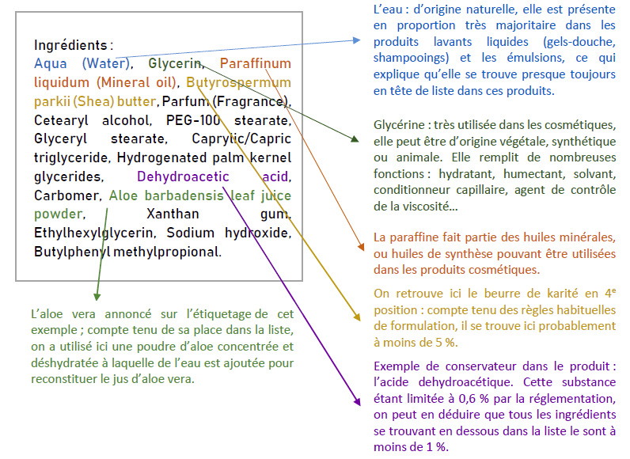
Exemple d ’INCI
Notes:
Nous avons cette liste fictive. L’eau est ici le composant principal (ordre décroissant)
butylphenol methylpropional = lilial allergène de synthèse étudié par SCCS jusqu’en 2017
qui devrait être définitivement interdit en mars 2022, suite à classement CMR 1B repro toxique

Slide 13
LES INGREDIENTS CONTROVERSES
Les controverses sur les ingrédients cosmétiques peuvent être publiques et/ou scientifiques, elles débouchent parfois sur une modification de la règlementation qui interdit ou restreint.
L’évolution des restrictions règlementaires concerne essentiellement des ingrédients de synthèse déjà interdits par les référentiels de certification bio.
La règlementation ne différencie pas les ingrédients naturels des ingrédients de synthèse.
Notes:
La règlementation ne différencie pas les ingrédients naturels des ingrédients de synthèse. Les même règles de sécurité s’appliquent.
Ainsi si une molécule synthétique est interdite, le règlement interdira les ingrédients naturels contenant cette même molécule. Alors que les ingrédients naturels sont rarement aussi agressifs que les molécules isolées (le principe actif du pharmacien)
Le respect de l’environnement n’est pas pris en compte par la règlement, on a vu précédemment le cas des silicones, le risque environnemental évoqué est un risque indirect de sécurité, les silicones concernés présentent un risque potentiel de perturbateur endocrinien une fois répandus dans l’environnement…

Slide 14
LES INGREDIENTS CONTROVERSES
Les controverses sur les ingrédients cosmétiques peuvent être publiques et/ou scientifiques, elles débouchent parfois sur une modification de la règlementation qui interdit ou restreint l’usage.
L’évolution des restrictions règlementaires concerne essentiellement des ingrédients de synthèse déjà interdits par les référentiels de certification bio.

Slide 15
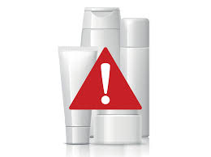
LES INGREDIENTS CONTROVERSES
Quelques exemples d’ingrédients de synthèse visés par la règlementation:
des conservateurs : les Thiazolinones (Kathon), le Triclosan, le Phénoxyethanol…
des molécules parfumantes de synthèse : le lyral *(INCI : HYDROXYISOHEXYL 3- CYCLOHEXENE CARBOXALDEHYDE)
des solvants : les Ethers de glycol (dont font partie le Phenoxyethanol, Diethylene Glycol, DGEE,)
des teintures capillaires (celles reconnues aujourd’hui comme nocives) exemple : CI 12085, INCI codé selon la couleur
des anti oxydants : BHT (butyl hydroxytoluène), BHA (butyl hydroxyanisole)
des filtres solaires organiques : l’octocrylene l’autre nom du 2-Cyano-3,3-diphenyl acrylic acid 2-ethylhexyl ester / Octocrilene
des silicones volatiles CYCLOPENTASILOXANE …(% restreint depuis janvier 2020 pour des raisons environnementales
Suivi de risque reprotoxique)
Pour l’instant seul le Lyral en rouge est interdit depuis aout 2017
Notes:
Conservateurs, on pourrait parler des parabens
Les teintures capillaires sont en general très agressives et soupconnées d’avoir des effets néfastes à long terme
En bio on peut trouver des ingrédients d’INCI CI d’origine minérale
BHT et BHA gros soupçons
Silicones volatils soupçonnés d’effet toxique après dispertion dans la nature et ingestion.
Un produit absent de cette liste : l’aluminium, principalement sous différentes formes, autorisé en cosmétique conventionnelle mais aussi en cosmétique bio (bien que très peu utilisé) sous forme d’alun. (Aluminium sulfate)
La fabrication des composés d’aluminium
Cet ingrédient a été jugé sur au niveau de l’Europe à concentration ci-dessous
en l’absence de données d’exposition.
Sur la base des nouvelles données fournies, le CSSC considère que l'utilisation de l'aluminium est sûre aux concentrations équivalentes d'aluminium suivantes :
6,25% dans les déodorants sans spray ou les anti-transpirants sans spray
10,60% dans les déodorants en spray ou les anti-transpirants en spray
2,65% dans les dentifrices
0,77% dans les rouges à lèvres
Les déodorants : faut il bloquer la transpiration ? Ou éviter seulement les odeurs désagréables de la dégradation de la sueur ?

Slide 16
LES INGREDIENTS CONTROVERSES
Les modifications de règlementation interviennent quand l’ingrédient présente
un risque sur la sécurité du consommateur clairement établi.
Les risques purement environnementaux n’entrent pas en ligne de compte
Quelques exemples d’ingrédients de synthèse controversés pour l’aspect environnemental :
Les PEG, les éthoxylés jamais autorisé en bio car fabriqués avec de l’oxyde d’éthylène très toxique et qui pouvaient contenir, pour les basses qualités, des traces de Dioxane toxique.
Cela concerne les ingrédients dont le nom INCI se termine par eth comme Laureth ou contenant PEG-120 ou un autre chiffre
Les silicones en général pour leur rémanence dans l’environnement cela concerne les INCI contenant Thicone, ou Siloxane
Notes:
Cela prend du temps de démontrer la nocivité, équilibre entre principe de précaution et réalité économique
Les risques environnementaux sont représentés principalement par une pollution aquatique, donc surtout par le produits d’hygiène : gels douches shampooings….

Slide 17
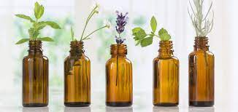
LES INGREDIENTS CONTROVERSES
Les Ingrédients naturels cas des huiles essentielles
Les huiles essentielles représentent une controverse majeure, elles sont pourtant déjà très règlementées en raison de la présence de certaines molécules aujourd’hui interdites.
Par exemple les furocoumarines dans les huiles essentielles de certains citrus qui a incité la mise au point d’huiles essentielles débarrassées de ces molécules par des moyens physiques compatibles avec le référentiel Cosmos.
Sont interdites aux cosmétiques :
les huiles essentielles de Tagete et Chénopodium, le Costus et le baume du Pérou,
le safrol ( safran et sassafras),
le méthyl-eugenol (Rose, citronnelle)
Elles doivent être à un seuil très bas de sécurité dans le produit fini
les huiles essentielles sensibles à l’oxydation doivent être contrôlées pour vérification
Ces ingrédients naturels sont autant règlementés que tout autre ingrédient pour éviter les risques de sécurité.
L’intérêt des huiles essentielles est qu’elles représentent le totum du parfum de la plante, contrairement à un parfum de synthèse qui est lui l’assemblages de molécules créé par le parfumeur, les HE possèdent des propriétés apaisantes, régénérantes, purifiantes, tonifiantes,
relaxantes, raffermissantes… précieuses en cosmétique
Notes:
On a beaucoup parlé des ingrédients de synthèse, en rapport les ingrédients naturels présentent peu de restriction

Slide 18
LES INGREDIENTS CONTROVERSES
Les Ingrédients naturels cas des huiles essentielles
Comme tout autre ingrédient, les huiles essentielles doivent être utilisées en cosmétique en respectant :
le règlement européen
les recommandations de l’IFRA pour les parfums
La principale polémique publique et scientifique concerne le pouvoir allergisant des huiles essentielles
Comme les parfums, les Huiles essentielles font l’objet d’une obligation d’étiquetage, elles contiennent des molécules à potentiel allergisant avec obligation de les indiquer dans la liste INCI (liste de 26 allergènes).
Le potentiel allergisant a été testé surtout sur des molécules isolées, parfois de synthèse. L’extension de ce risque allergisant aux huiles essentielles contenant ces molécules peut paraitre logique. Cependant d’autres travaux montre que l’huile essentielle de lavande au cœur de la polémique, pourrait atténuer les processus allergique. Une autre étude écarte l’essence de lavande dans les cosmétiques comme cause principale des allergies qui lui étaient attribuées mais incrimine surtout les bouquets et autres objet parfumés à la lavande.
Lavender essential oil inhalation suppresses allergic airway inflammation and mucous cell hyperplasia in a murine model of asthma
T Ueno-Iio, M Shibakura, K Yokota, M Aoe, T Hyoda… - Life sciences, 2014 - Elsevier
Results of patch testing with lavender oil in Japan
M Sugiura, R Hayakawa, Y Kato, K Sugiura… - Contact …, 2000 - Wiley Online Library
Notes:
Les huiles essentielles sont dans le viseur des comités scientifiques de l’Europe, des recommandations IFRA (plus mesurées)
Les tests ayant montrés le potentiel soit disant élevé d’allergisation des HE ont souvent été faits sur des molécules isolées et parfois de synthèse pas forcement spécifiées c’est-à-dire qui ne donne pas la qualité des molécules testées avec leurs impuretés
C’est une vision réductrice des HE
Par ailleurs, pour avoir participé à un groupe de travail sur les dosages des pesticides dans les huiles essentielles, le HE conventionnelles peuvent parfois en contenir une proportion élevées. Dosage et identification sont difficiles.
Il est donc important d’utiliser des HE bio pas susceptibles d’apporter les éffets néfastes des pesticides
L’étude japonaise a duré 9 ans 1990- 1998 , les nombreux cas d’allergies déclarés en 1997 provenaient des bouquets et autres objets parfumés à lavande qui ont été très en vogue cette année là.
Exposition de longue durée au domicile
Parfumé avec quoi ?

Slide 19
LES INGREDIENTS CONTROVERSES
Les Ingrédients naturels cas des huiles essentielles
Sans nier le pouvoir allergisant potentiel des huiles essentielles, le risque et l’ampleur des réaction sont loin d’être démontrés.
Les huiles essentielles, dosées raisonnablement, en se conformant aux recommandations règlementaires, ne sont pas des ingrédients à risque mais des ingrédients actifs concentrés aux nombreuses vertus.
Notes:
Rappel HE bio
Question quel risque évoquent pour vous les HE ?

Slide 20
CERTIFICATION COSMOS
Les contraintes de formulation en bio
95 % d’ingrédients naturels au minimum
5 % maximum d’ingrédients de synthèse autorisés.
20 % d’ingrédients BIO au moins (sur les ingrédients certifiables)
Certains ingrédients doivent être bio.
Les procédés de fabrication des ingrédients sont également règlementés, le cosmétique certifié doit également être fabriqué par un laboratoire contrôlé qui doit respecter le cahier des charges qui garantit la bonne fabrication et un impact environnemental minimal. (par exemple les produits de nettoyage et de désinfection sont règlementés). Les emballages doivent être constitués de matériaux recyclables.
La certification du cosmétique garantit non seulement le respect des personnes et de l’environnement dans sa composition , mais aussi tout au long du cycle de conception et de fabrication.
Notes:
Les contraintes de formulation liées à la certification bio permettent de respecter au mieux l’environnement (naturalité et biodégradabilité
des ingrédients) et la naturalité de la formule en excluant la plupart des molécules d’origine chimique autorisées en cosmétique conventionnelle
Les ingrédients d’origine naturelle ne peuvent être modifiés que par ls procédés les moins polluant autorisés.
Une formule cosmétique certifiée bio se doit d’utiliser des parfums 100 % naturels, des ingrédients obligatoirement bio pour les ingrédients
Figurant dans l’annexe VI du règlement. Elle ne doit contenir aucun ingrédient de synthèse en dehors des quelques ingrédients autorisés.
Choix des emballages
Protection des produits

Slide 21
CERTIFICATION COSMOS
Les contraintes de formulation en bio
La forte limitation dans le choix des ingrédients pour un cosmétique certifié induit une plus grande difficulté à obtenir les textures, parfums et durabilité requise pour obtenir une formule séduisante. C’était particulièrement vrai au démarrage de la certification. Au bout de presque 20 ans de progression de cette cosmétique, les ingrédients d’origine naturelle : émulsionnants, conservateurs*, parfums naturels … se sont multipliés. Si la création de ces formules reste plus difficile, les caractéristiques de certains produits bio peuvent aujourd’hui être comparées à la plupart des meilleures formules conventionnelles.
La certification bio impose de conserver les formules avec des ingrédients d’origine naturelle : Alcool, Sodium Levulinate, Polylysine, Leuconostoc/Radish Root Ferment Filtrate, Lactobacillus Ferment Lysate, Leuconostoc Ferment Filtrate, Sodium Anisate, ….
Ou une courte liste de conservateurs de synthèse : Acide benzoïque et ses sels, Alcool benzylique, Acide salicylique et ses sels, Acide sorbique et ses sels, Acide déhydroacétique et ses sels.
Cette limitation ou l’absence de conservateur de synthèse permet avec un bon usage d’obtenir des formules plus douces mais aboutit le plus souvent à des formules un peu plus fragiles, qui doivent être fabriquées avec le plus grand soin et conditionnées dans ces emballages protecteurs. Ces précautions permettent d’écarter les risques et de respecter les même contraintes règlementaires que tous les autres cosmétiques. Les ingrédients naturels imposent fréquemment d’avoir une date de péremption, en particulier les produits riches en huiles végétales.
Notes:
On revient au % d’ingrédients naturels, les conservateurs synthétiques autorisés en bio sont les mieux tolérés des synthétiques et existent dans la nature.
Avec les molécules d’origine naturelle le consommateur et l’environnement sont encore plus protégés.
On a vu que le développement, la fabrication des produits bio présentent plus de contraintes qu’un produit non bio : contraintes de savoir faire, financières (les ingrédients naturels sont généralement bien plus chers que la synthèse et le bio plus cher que le naturel non bio).
Par contre les ingrédients d’origine naturelle voire bio se sont beaucoup développés ces dix dernières années. Si les huiles essentielles bio sont depuis longtemps utilisées comme matières actives, le développement des cosmétiques bio a suscité un fort développement d’ingrédients actifs bio qui n’ont rien à envier aux actifs plus ou moins naturels de la cosmétique conventionnelle

Slide 22
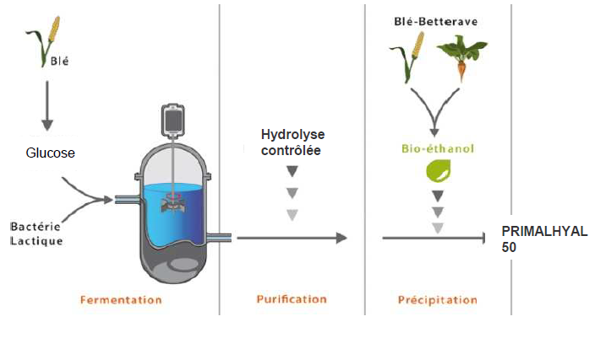
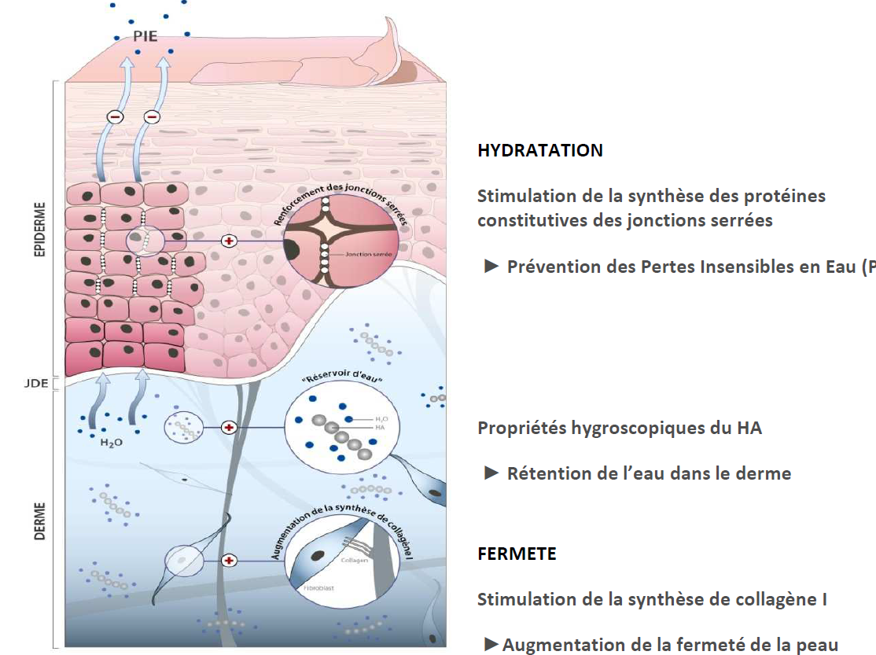
L’EFFICACITE DES INGREDIENTS NATURELS ET BIO
Les acides hyaluroniques
La fabrication
L’efficacité
Notes:
L’acide Hyaluronique a été jusqu’aux années 90 extrait de la crête de coq, sous la pression de la demande d’ingrédients d’origine végétale, les fabricants ont mis au point une méthode de production par fermentation lactique du glucose de blé
Les procédés étant compatibles avec le référentiel cosmétique bio, ils ont pu être utilisés dans les produits certifiés.
La phase d’hydrolyse controlée « découpe » l’acide hyaluronique en molécules de taille plus petite pour pénêtrer l’épiderme et avoir des propriétés autres qu’hydratantes

Slide 23
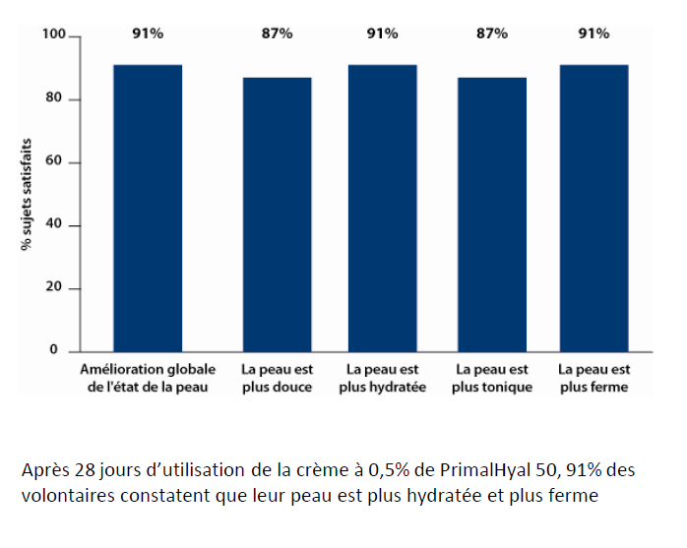
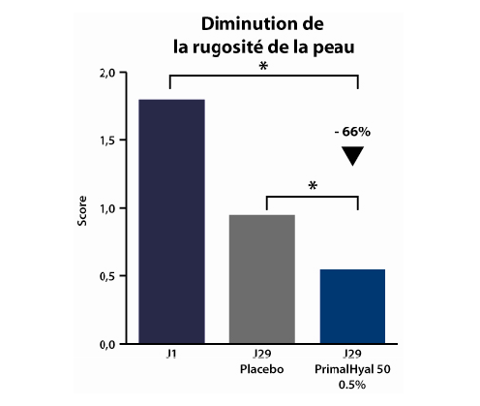
L’EFFICACITE DES INGREDIENTS NATURELS ET BIO
Les acides hyaluroniques l’efficacité
STIMULATION DE LA SYNTHÈSE DES PROTÉINES CONSTITUTIVES DES JONCTIONS SERRÉES (In vitro)
AMÉLIORATION
L’HYDRATATION
DE LA PEAU (In vivo)
AMÉLIORATION DES PROPRIÉTÉS BIOMÉCANIQUE DE LA PEAU (In vivo)
Notes:
Les propriétés de cet ingrédients ont été montrées par des tests in vitro (sur cultures de cellules) qui montrent des augmentations de la synthese des proteines de 39 %
Et des tests cliniques sur des personnes volontaires (tests in vivo)

Slide 24
LES AUTRES LABELS
Quelques années après le lancement de la certification cosmétique (et son grand succès) d’autres labels sont apparus sur des produits non certifiés
La Slow Cosmétique, label sans certification : créée 2015 dont les revendications sont proches de la cosmétique bio mais avec une dimension « artisanale » , positionnée contre l’industrie cosmétique existante et privilégiant les petites sociétés. Les intentions sont excellentes mais pas les contraintes. Un exemple de comparaison avec un produit certifié : des produits slow cosmétique sont qualifiés de 100 % naturels alors qu’ils contiennent des conservateurs de synthèse. Cela n’est pas possible avec un cosmétique certifié, l’organisme de contrôle bloque cette situation. C’est tout l’intérêt de faire contrôler le produit par un organisme indépendant, ce qui n’est pas le cas de la slow cosmétique.
Les produits obtiennent le label suite à un examen interne (sans règlement détaillé accessible)
fait par la boutique qui les distribue! Le risque de conflit d’intérêt est là.
Notes:
Ces labels sont attribues sans contrôle indépendants
Les produits labelisés non certifiés, bien plus naturels que les produits conventionnels offrent moins de garantie que les produits certifiés.
On y trouve d’ailleurs de nombreux produits certifiés, le label est surtout une communication de vente. Là encore il faut bien regarder les pourcentages si pas 100 % d’ingrédients d’origine naturelle, cela signifie de la synthèse dans la formule.

Slide 25
LES AUTRES LABELS
Les labels de protection des animaux : Vegan, cruelty free…
garantissent principalement l’absence de tests sur animaux et d’ingrédients
d’origine animale. Il faut noter que les tests sur animaux des ingrédients et des produits cosmétiques finis sont interdits par la Règlementation européenne, le référentiel Cosmos interdit les ingrédients tirés des animaux (collagènes, élastine..) mais autorise les produits comme le lait, la cire d’abeille interdits avec le label Vegan. Ces labels n’apportent pas de contraintes sur la naturalité des formules.
voir https://www.cosmebio.org/fr/nos-dossiers/2018-07-comparatif-labels-vegan-cruelty-free-cosmetiques/

Slide 26
GREENWASHING
Le greenwashing en cosmétique a évolué depuis le lancement des labels de certification bio. Les grandes tendances ont été dans un premier temps le dénigrement systématique des cosmétiques bio sur leur sécurité, leur qualité.. par des acteurs de la cosmétique conventionnelle.
Aujourd’hui, force a été de constater qu’il n’en est rien et que la cosmétique naturelle certifiée rencontre un succès évident.
Le greenwashing a évolué vers le lancement de produits dits naturels, affichant des pourcentages d’ingrédients naturels et d’ingrédients bio. Cela a été permis par la rédaction d’une norme internationale (ISO 16128) règlementant le calcul de ces ingrédients dans les formules cosmétiques.
Les cosmétiques conventionnels utilisant cet affichage n’ont aucune restriction concernant le reste des ingrédients, on peut y trouver nombre d’ingrédients interdits en cosmétique bio néfastes pour l’environnement, avec une mesure de la naturalité large.

Slide 27
ETUDES DE DIFFERENTES FORMULES
crème conventionnelle très économique
Creme Cien Q10 Intense peaux normales Lidl
Aqua, Dibutyl Adipate, Glycerin, Ethylhexyl Salicylate, Cetearyl Alcohol, Ethylhexyl Triazone, Coco Caprylate, Alcohol, Butyl Methoxydibenzoylmethane, Bis-Ethylhexyloxyphenym Triazine, Pentaerythryl Distearate, Glyceryl Stearate, Glyceryl Stearate Citrate, Propylheptyl Caprylate, Ethylhexyl Triazone, Myristyl Myristate,Phenoxyethanol, Sodium Stearoyl Glutamate, Panthenol, CI 77891, Tocopheryl Acetate, Parfum, Caprylyl Glycol, Hydroxyacetophenone, Butyrospermum Parkii Butter, Sclerotium Gum, Allantoin, Galactoarabinan, Helianthus annuus Seed Cera, Ethylhexylglycerin, Disodium EDTA, Xanthan Gum, Citric acid, Sodium Hyaluronate, Panicum Miliaceum Extract, Ubiquinone, Alcohol Denat., Citronellol, Caffeine, Benzyl Alcohol, Alpha isomethyl Ionone, Tannic Acid, Chlorella Vulgaris/Lupinus Albus Protein Ferment, Coleus Forskohlii Root Extract, Tocopherol, Potassium Sorbate, Sodium Benzoate.
En rouge synthèse En vert, naturel, en surligné rouge des ingrédients de synthèse contestés
pour leur sécurité
En noir non certifiable
Notes:
Ethylhexyl Salicylate, Phenoxyethanol, soupçonnés d’être un perturbateurs endocrinien
Disodium EDTA, Hydroxyacetophenone, toxique en cas de pollution aquatique
Alpha isomethyl Ionone synthese

Slide 28
ETUDES d’INCI
1) Crème antiride conventionnelle
Formule INCI : Aqua / water, glycerin, dimethicone, hydrogenated polyisobutene, propylene glycol,
hydroxypropyl tetrahydropyrantriol, alcohol denat., propanediol, panthenol, synthetic wax, nylon-12,
peg-10 dimethicone, dimethicone/peg-10/15 crosspolymer, hydroxyethylpiperazine ethane sulfonic acid,
tocopherol, sodium polyacrylate, sodium hyaluronate, hydrolyzed hyaluronic acid, sodium citrate,
phenoxyethanol, adenosine, chlorphenesin, propylene carbonate, dipropylene glycol,
disteardimonium hectorite, disodium edta, parfum / fragrance.
En rouge synthèse interdite en bio
En vert, naturel ou possiblement d’origine naturelle
En noir non certifiable compté en naturel

Slide 29
ETUDES d’INCI
1) Crème antiride dite naturelle non certifiée
Formule INCI: Aqua (Water/Eau)*, Lactobacillus / Punica Granatum Fruit Ferment Extract*, Butylene Glycol, Maltodextrin*,
Polysorbate 20*, Sodium Dextran Sulffate, Glycerin*, Populus Tremuloides Bark Extract*, Syringa Vulgaris (Lilac) Leaf Cell Culture Extract*, Arrabidaea Chica Leaf Extract*, Dimethylmethoxy Chromanol, Acetyl Dipeptide-3 Aminohexanoate, Parfum (Fragrance), Xanthan Gum*, Phenethyl Alcohol, Tocopherol, Ethylhexylglycerin
Butylene Glycol, Phenethyl Alcohol, Tocopherol qui existent en origine naturelle sont, dans cette formule, de synthèse
Polysorbate 20 de synthèse interdit en bio (produit type PEG), compté dans cette formule en naturel
En rouge synthèse interdite en bio
En bleu pourrait être d’origine naturelle
En vert, naturel ou très probablement d’origine naturelle
En noir probablement de synthèse interdit en bio

Slide 30
ETUDES d’INCI
1) Crème certifiée bio Cosmos, économique La creme rose de jouvence « La Provençale »
INGREDIENTS : AQUA / WATER • DICAPRYLYL ETHER • CAPRYLIC/CAPRIC TRIGLYCERIDE • CETEARYL ALCOHOL • GLYCERIN • SIMMONDSIA CHINENSIS SEED OIL / JOJOBA SEED OIL* • PROPANEDIOL • GLYCERYL STEARATE CITRATE • GLYCERYL STEARATE • PENTYLENE GLYCOL • OLEA EUROPAEA FRUIT OIL / OLIVE FRUIT OIL* • OLEA EUROPAEA FRUIT EXTRACT / OLIVE FRUIT EXTRACT • OLEA EUROPAEA LEAF EXTRACT / OLIVE LEAF EXTRACT** • ARGANIA SPINOSA KERNEL OIL* • ALOE BARBADENSIS LEAF JUICE POWDER *• HELIANTHUS ANNUUS SEED OIL / SUNFLOWER SEED OIL* • CALCIUM PCA • GLYCERYL STEARATE SE • SODIUM PHYTATE • ARGININE • SILICA • ALCOHOL • XANTHAN GUM • TOCOPHEROL • SODIUM BENZOATE • SALICYLIC ACID • CI 77491 / IRON OXIDES • CI 77891 / TITANIUM DIOXIDE • MICA • LINALOOL • GERANIOL • EUGENOL • CITRONELLOL • BENZYL ALCOHOL • PARFUM / FRAGRANCE
En rouge synthèse En vert, naturel % ingrédients d’origine naturelle 98 %
En noir non certifiable % d’ingrédients bio 28 %
* Ingrédient bio

Slide 31
ETUDES d’INCI
1) Crème visage Anti Age certifiée bio Ardevie
INGREDIENTS : Aqua (Water), Lavandula Angustifolia (Lavender) Water*, Melissa Officinalis Flower/Leaf/Stem Water*, Rosa Damascena Flower Water*, Helianthus Annuus (Sunflower) Seed Oil*, Sesamum Indicum (Sesame) Seed Oil*, Glycerin, Simmondsia Chinensis (Jojoba) Seed Oil*, Glyceryl Stearate, Cetyl Alcohol, Glycerin**, Borago Officinalis Seed Oil*, Olea Europaea (Olive) Fruit Oil*, Jojoba Esters, Sodium Levulinate, Parfum (Fragrance), Sesamum Indicum (Sesame) Oil Unsaponifiables*, Xanthan Gum, Fructose, Helianthus Annuus (Sunflower) Seed Wax, Sodium Anisate, Sodium Stearoyl Glutamate, Citric Acid, Caprylic/Capric Triglyceride, Tocopherol, Hydrolyzed Hyaluronic Acid, Lauroyl Lysine, Aloe Barbadensis Leaf Juice Powder*, Olea Europaea (Olive) Leaf Extract, Symphytum Officinale Root Extract*, Polyglycerin-3, Lavandula Stoechas Extract*, Geraniol, Citronellol, Linalool, Citral
En rouge synthèse En vert, naturel % ingrédients d’origine naturelle 100%
En noir non certifiable % d’ingrédients bio 85 %
* Ingrédient bio

Slide 32
ETUDES d’INCI
Ces deux dernières crèmes ont le même label de certification, elles respectent le même référentiel. L’étiquetage nous permet de faire plusieurs constatations
Les pourcentages de naturalité sont différents :
% d’ingrédients d’origine naturelle 100% pour tout les produits Ardevie et 98% pour La Provençale
% d’ingrédients bio 85% pour la crème Ardevie et 28 % pour la Provençale
Les pourcentages d’ingrédients Bio très différent pour les deux crèmes est ici plus révélateur de la différence de naturalité car le pourcentage d’ingrédients d’origine naturelle indiqué ne distingue pas le naturel (obtenu par des méthodes physique d’extraction) de l’origine naturelle (obtenu par modification chimique propre du naturel).
Un ingrédient bio est le plus souvent un produit naturel non modifié, à l’exception de la glycérine qui issue d’une huile bio est signalée par deux astérisque dans la liste d’ingrédients

Slide 33
ETUDES d’INCI
L’examen de la liste d’ingrédients nous montre que les premiers ingrédients donc les ingrédients majoritaires de la formule l’eau, des eaux florales bio chez ARDEVIE
Ensuite dans la liste pour la crème rose : DICAPRYLYL ETHER • CAPRYLIC/CAPRIC TRIGLYCERIDE • deux corps gras d’origine naturelle, substitut des huiles végétales.
Pour la crème anti-age ARDEVIE : Helianthus Annuus (Sunflower) Seed Oil*, Sesamum Indicum (Sesame)
Seed Oil ce sont deux huiles végétales bio.
4/ les ingrédients ACTIFS sont nombreux chez ARDEVIE.
Notes:
Les ingrédients d’origine naturelle de la crème rose sont majoritairement des ingrédients chimiquement transformés
Les ingrédients d’origine naturelle de la crème Ardevie ne sont majoritairement pas transformés chimiquement, on peut les qualifier de naturels
Cela fait une différence importante, pas à l’application mais en terme nutritif et de compatibilité des produit avec la peau

Slide 34
CONCLUSION
Un rappel des points clés à regarder pour bien évaluer la naturalité d’un cosmétique :
Les engagements de la marque sur sa philosophie de choix de tous les ingrédients
Le produit est il certifié bio
Certifié ou pas, quel est le pourcentage d’ingrédients bio
Pour un produit conventionnel qui ne communique pas sur la naturalité c’est plus difficile, il faut décrypter la formule INCI
Notes:
Pour les produits cosmétiques naturels le plus grand pourcentage d’ingrédients d’origine naturelle indique un minimum de synthèse pure dans le produit
Un plus grand pourcentage d’ingrédients bio indique un minimum d’ingrédients transformés chimiquement, le pourcentage nécessaire pour assurer la stabilité du produit.
C’est la meilleure garantie d’une très bonne innocuité et le plus faible impact écologique.
Pour reprendre la question Les cosmétiques bio ont-ils une meilleure innocuité

Slide 35
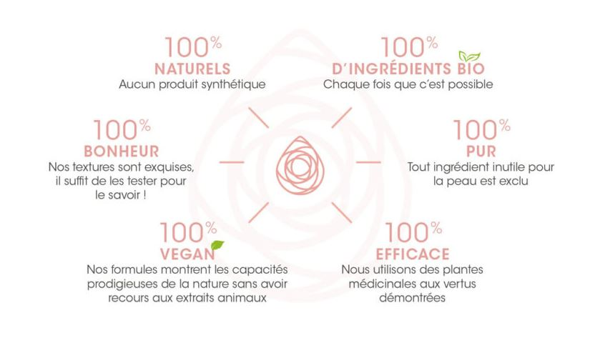
LA CHARTE DE FORMULATION ARDEVIE

